Slide 1
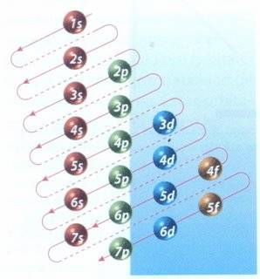
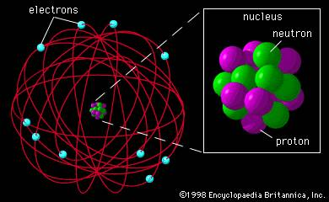
Estructura electrónica de los átomos

Slide 2
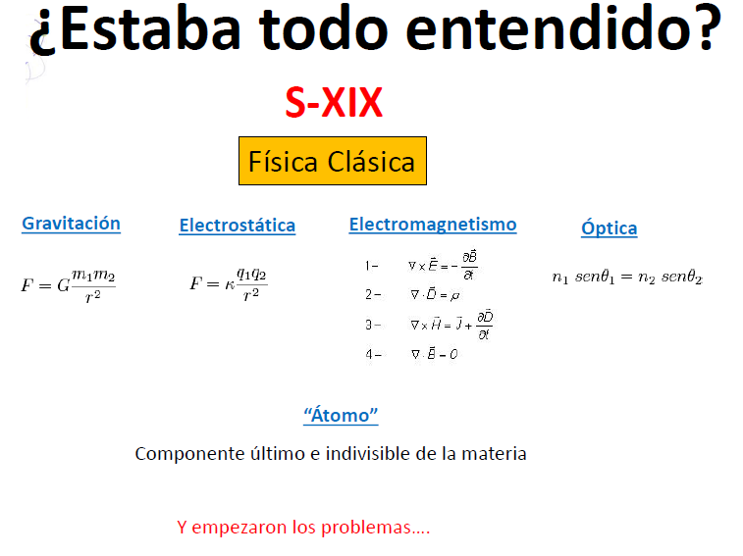

Slide 3
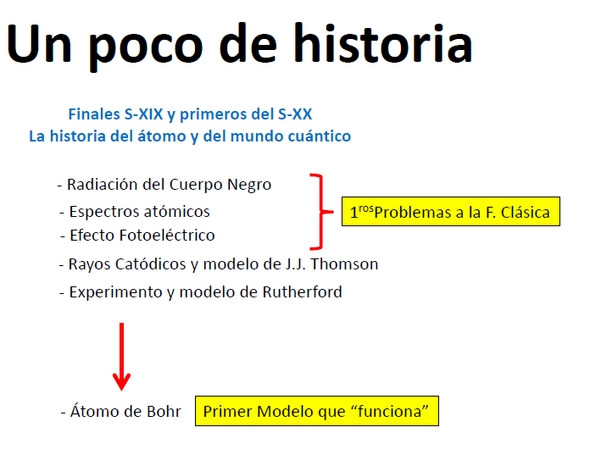

Slide 4
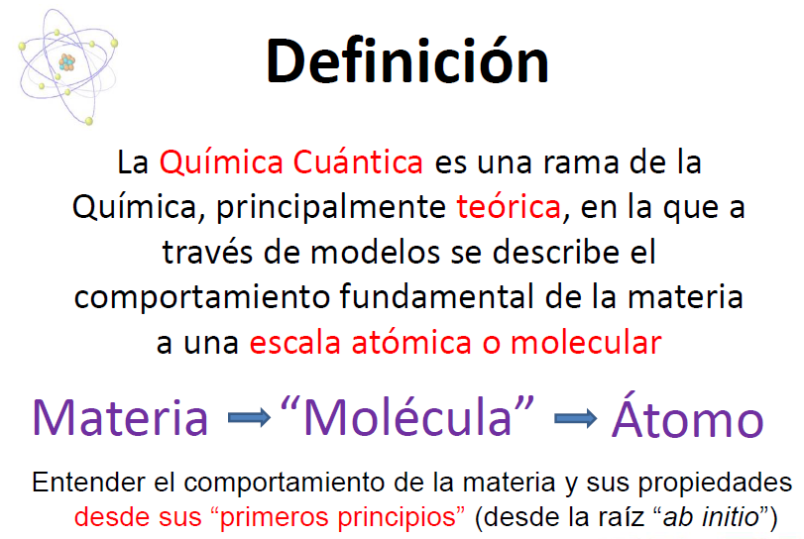

Slide 5
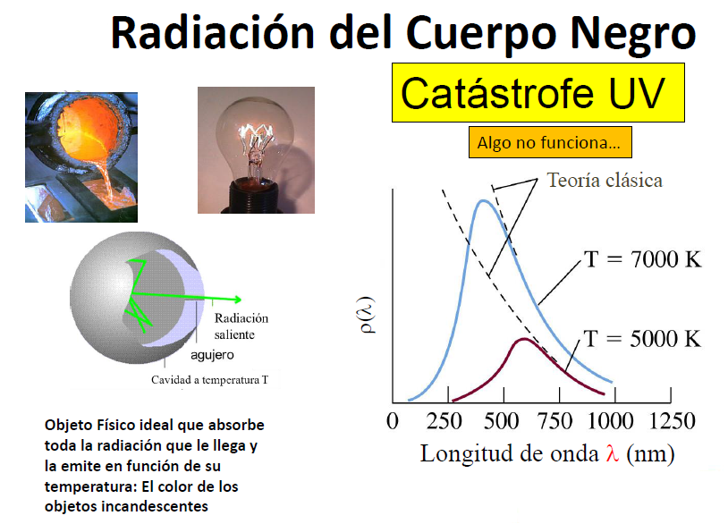
Un cuerpo negro es un objeto teórico o ideal que absorbe toda la luz y toda la energía radiante que incide sobre él. Nada de la radiación incidente se refleja o pasa a través del cuerpo negro.

Slide 6
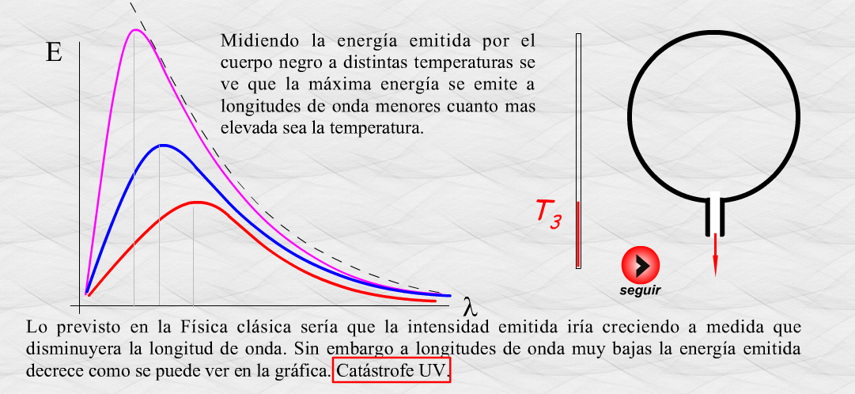

Slide 7
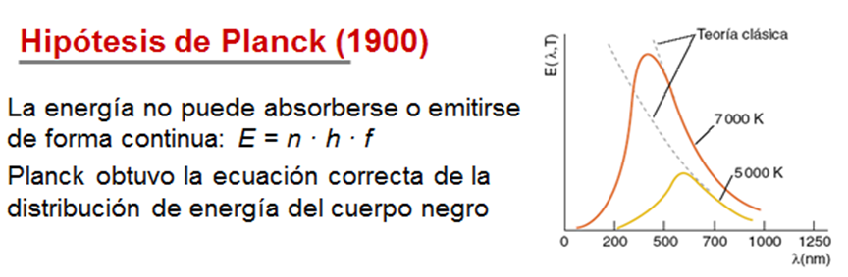
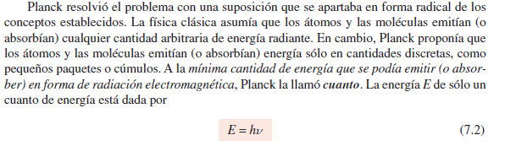
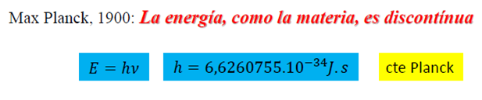

Slide 8
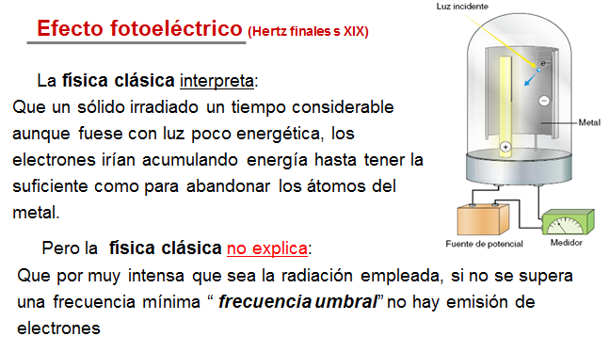
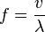
E_{fotón} = W_{o} + E_{c max}
hυ = W_{o} + ½ mv²_{max}
Velocidad

Slide 9
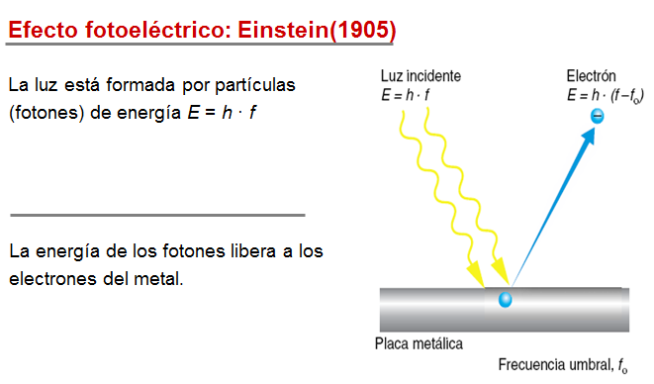
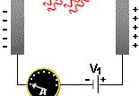
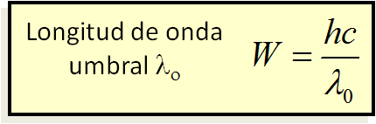
Luz incidente
Cátodo
Ánodo
C
A
Amperímetro
+
-
A

Slide 10
Efecto fotoeléctrico
Es un fenómeno en el cual un fotón interactúa con un átomo y se libera un electrón del orbital del átomo.
En este proceso toda la energía hν del fotón se transfiere al e- orbital.
r-X característicos
e- Auger
La energía cinética del e- eyectado (foto-electrón) es:
hν
K
L
M
E_{B} es la energía de ligadura del electrón orbital
Este efecto se produce con e- de las capas K, L, M y N
Átomo
e-
Luego de que el e- es eyectado del átomo, se produce una vacancia en la capa, dejando al átomo en un estado excitado.
La vacancia puede llenarse
e- de una capa más externa
Emisión de rayos X característicos
Emisión de e- Auger

Slide 11
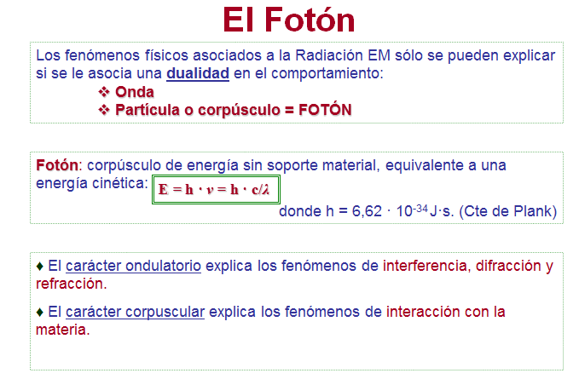

Slide 12
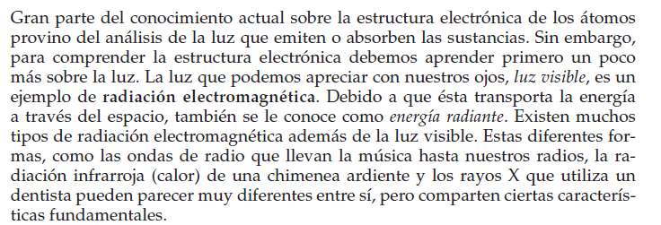
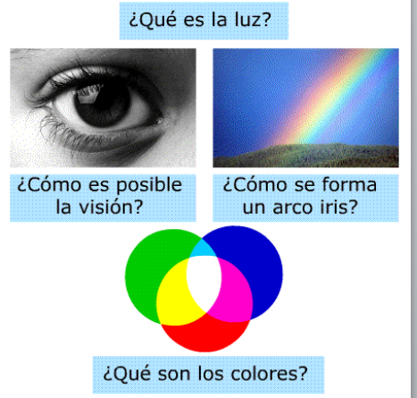
Naturaleza ondulatoria de la luz

Slide 13
Naturaleza de la Luz:
Las primeras hipótesis científicas merecedoras de atención surgieron casi simultáneamente durante el siglo XVII y fueron propuestas por dos grandes científicos: el inglés Isaac NEWTON (1643-1727) y el holandés Christian HUYGENS (1629-1695).
Las dos hipótesis, aparentemente contradictorias entre sí, se han denominado la teoría CORPUSCULAR (de Newton) y la teoría ONDULATORIA (de Huygens) y han servido de base a todas las opiniones posteriores.
A continuación se detallan estas teorías:
Teoría Corpuscular:
Isaac Newton en 1666 propuso una teoría corpuscular para explicar la naturaleza de la luz. Supuso que la luz está compuesta por una lluvia de corpúsculos o partículas luminosas, los cuales se propagan en línea recta, pueden atravesar medios transparentes y ser reflejados por materias opacas. Esta teoría explica la propagación rectilínea de la luz, la refracción y la reflexión; pero no explica algunos fenómenos como la interferencia y difracción .

Slide 14
Teoría Ondulatoria:
Propuesta por Christian Huygens en el año 1678. Describió que la luz presenta un movimiento ondulatorio. No fue muy aceptada y se necesitó más de un siglo para que fuera tomada en cuenta. Los ensayos del médico inglés Thomas Young sobre los fenómenos de interferencias luminosas y los del físico francés Auguste Jean Fresnel sobre la difracción fueron decisivos para que esta teoría fuera reconsiderada

Slide 15
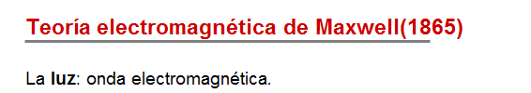
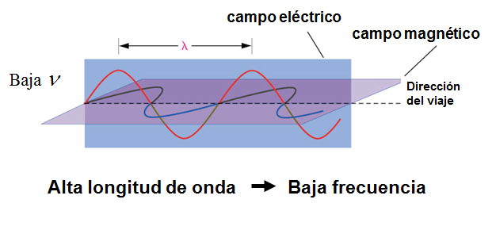

Slide 16
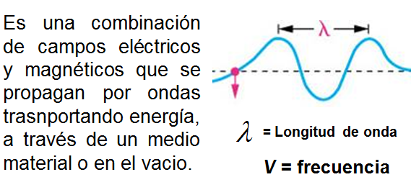
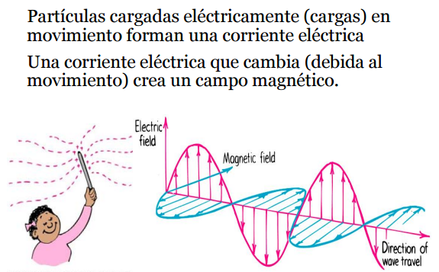
Radiación electromagnética
La comprensión de las estructuras electrónicas de los átomos será más fácil si se estudia primero la interacción de la radiación electromagnética con la materia.
La radiación electromagnética es una forma de transmisión de energía en la que los campos eléctricos y magnéticos se propagan por ondas a través del espacio vacío (el vacío) o a través de un medio como el vidrio.

Slide 17
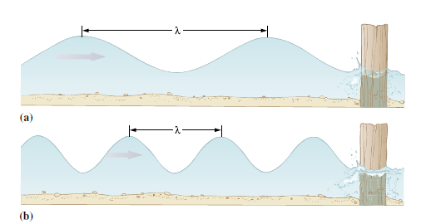
Una onda es una perturbación que transmite energía a través del espacio o un medio material.
Cualquiera que se haya sentado en un bote pequeño sobre una gran masa de agua ha experimentado un movimiento ondulatorio.
La onda se mueve por la superficie del agua y la perturbación hace subir y bajar al bote.

Slide 18
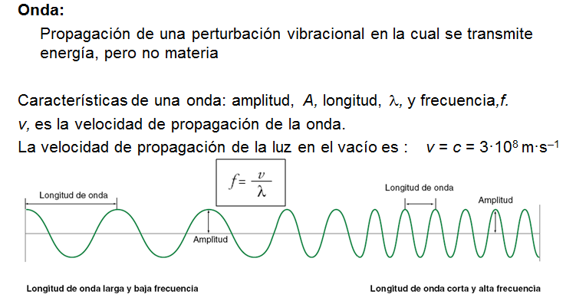
¿Qué parámetros definen una onda?

Slide 19
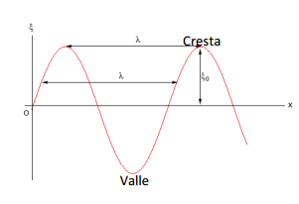
Longitud de onda y frecuencia
La longitud de onda (símbolo λ, lambda) es la distancia de una cresta en una onda a la cresta en la siguiente onda. En algunos tipos de radiación, las crestas están muy separadas, mientras en otras están muy juntas.
La frecuencia (símbolo υ, nυ)es el número de ondas que pasan por cierto punto en un segundo. La velocidad de una onda es la distancia en metros que recorre en un segundo. La velocidad de radiación está dada en metros por segundo (m/s o ms⁻¹). Toda la radiación electromagnética viaja con la rapidez de la luz (c) en el vacío, que es de 3.00 10⁸ m/s.
Frecuencia= numero de ciclos /tiempo (t)

Slide 20
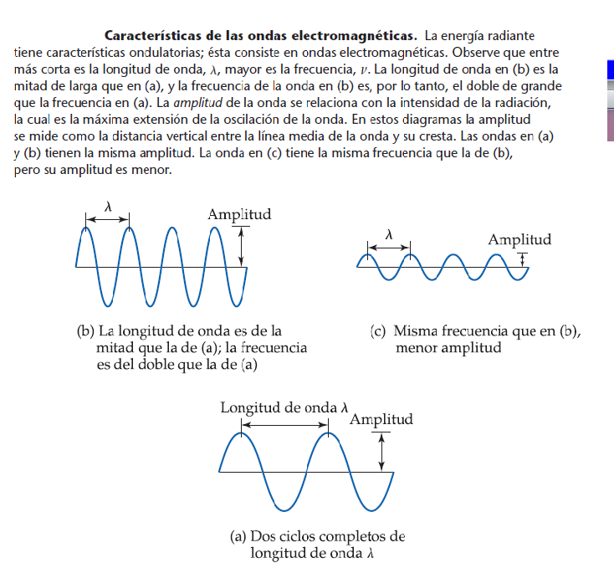

Slide 21
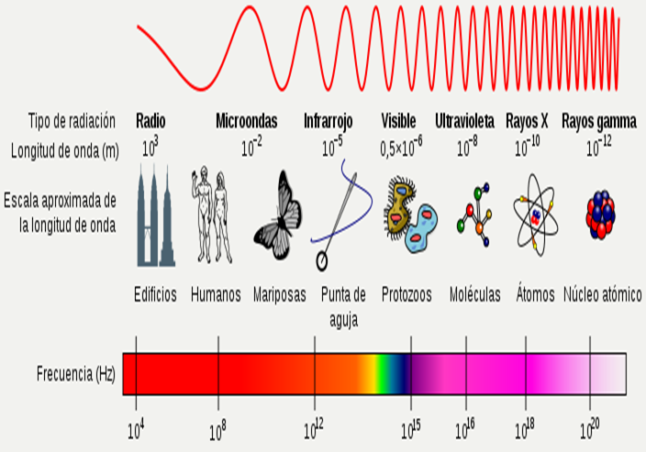
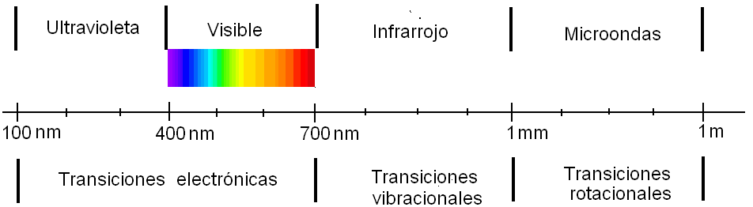
Espectro electromagnético
Las ondas electromagnéticas se diferencian en su frecuencia y su longitud de onda. El conjunto de todas las ondas constituye el espectro electromagnético.

Slide 22
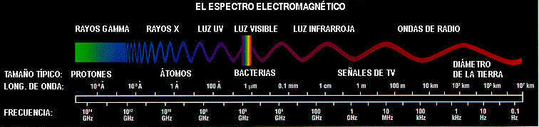
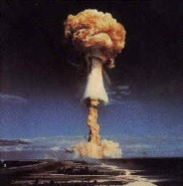
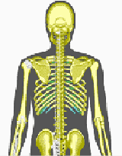





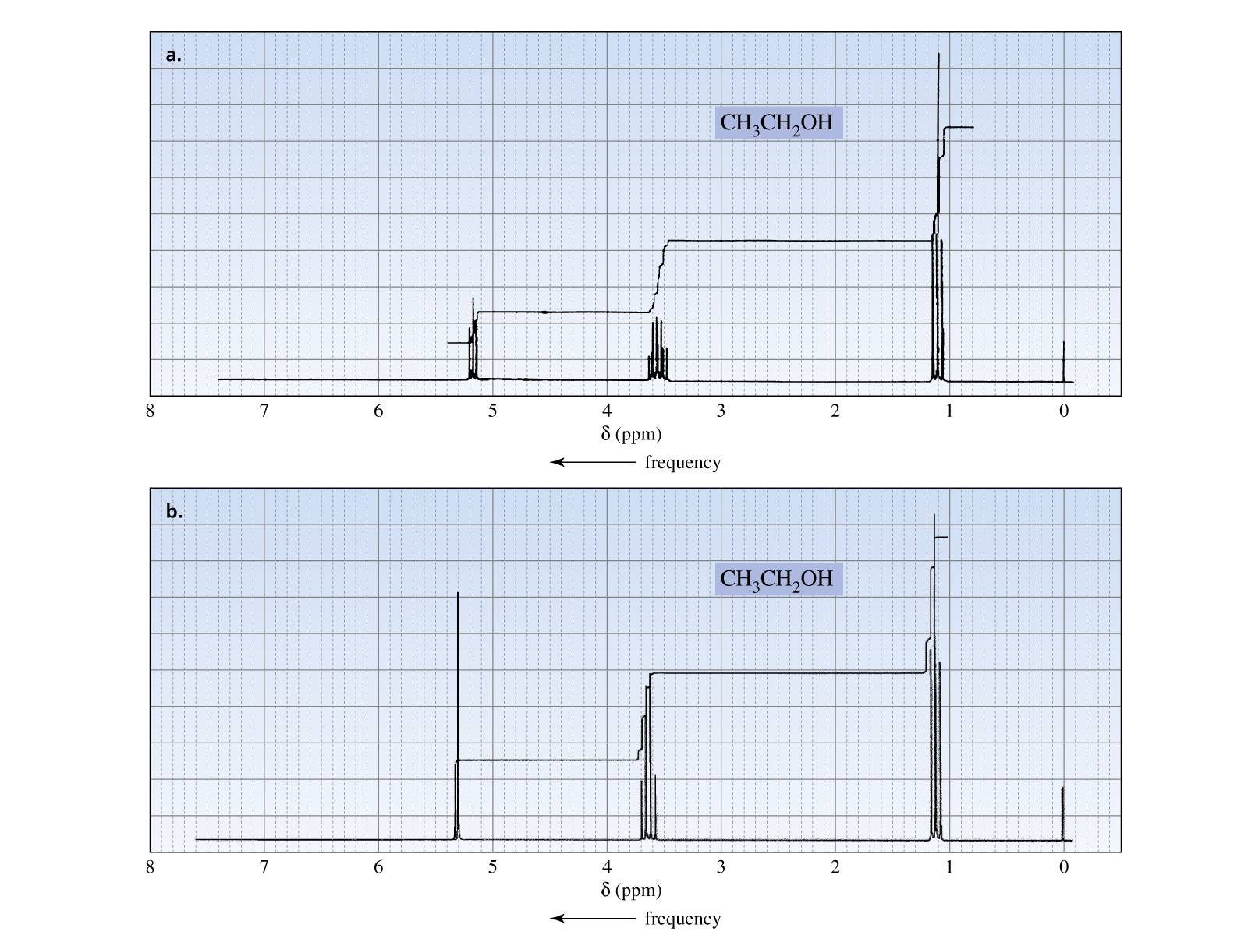
Espectro electromagnético relacionados con las técnicas analíticas
RAYOS GAMMA RAYOS X UV VISIBLE INFRARROJO MICROONDAS ONDAS DE RADIO
LONGITUD
DE ONDA (λ)
10 ⁻¹³ 10 ⁻¹¹ 10 ⁻⁹ 10 ⁻⁷ 10 ⁻⁵ 10 ⁻³ 10 ⁻² 10 ⁻¹ 10 ⁰ 10 ² 10 ³ metros (m)
FRECUENCIA (ν)
10 ²¹ 10 ¹⁹ 10 ¹⁷ 10 ¹⁵ 10 ¹³ 10 ¹¹ 10 ¹⁰ 10 ⁹ 10 ⁸ 10 ⁶ 10 ⁵ Hertz (Hz)
Transiciones Vibraciones de Movimientos Transiciones de
electrónicas de átomos dentro del conjunto espín nuclear
electrones de valencia de las moléculas de la molécula
EFECTO PRODUCIDO
EN LA MATERIA
Espectroscopía Espectroscopía Espectroscopía Espectroscopía
de UV-visible de IR de microondas de RMN
TIPO DE TÉCNICA
Ionizantes
No ionizantes

Slide 23
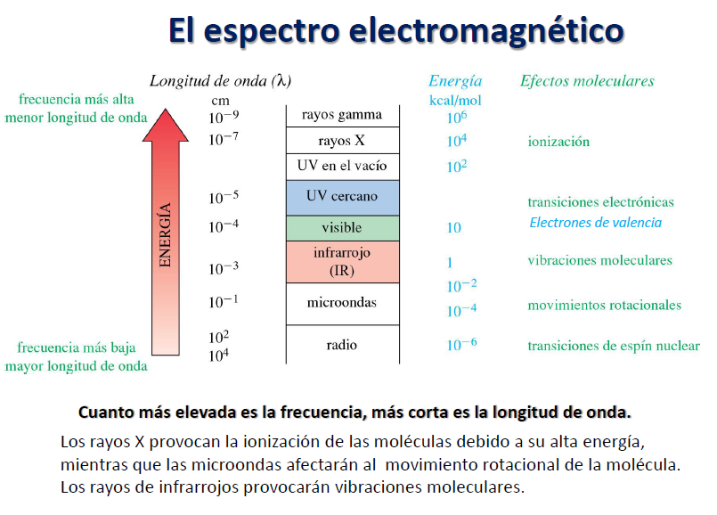

Slide 24
TÉCNICA ESPECTROSCÓPICA | INFORMACIÓN OBTENIDA
Rayos X | Estructura total de la molécula incluida la estereoquímica de la misma a partir de las posiciones relativas de los átomos.
Ultravioleta-Visible | Existencia de cromóforos y/o conjugación en la molécula a partir de las absorciones observadas.
Infrarrojo | Grupos funcionales a partir de las absorciones observadas.
Espectrometría de masas (*) | Formula molecular y subestructuras a partir de los iones observados.
Resonancia magnética nuclear | Grupos funcionales, subestructuras, conectividades, estereoquímica, etc. a partir de datos de desplazamiento químico, áreas de los picos y constantes de acoplamiento observadas.

Slide 25
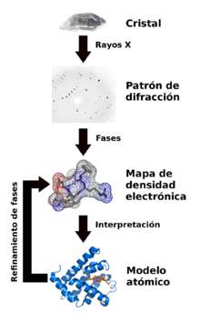
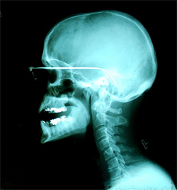
Rayos gamma
Su longitud de onda (λ) < 0.1Å, donde 1Å es igual a 10-10 m. Se originan en las desintegraciones nucleares que emiten radiación gamma. Son muy penetrantes y muy energéticos.
Rayos X
Se producen por oscilaciones de los electrones próximos a los núcleos. 0.1Å < λ < 30 Å
Son muy energéticos y penetrantes, dañinos para los organismos vivos, pero se utilizan de forma controlada para los diagnósticos médicos.

Slide 26
Rayos UV (Ultravioletas)
Se producen por saltos electrónicos entre átomos y moléculas excitados. 30Å < λ < 4000 Å
El Sol es emisor de rayos ultravioleta, que son los responsables del bronceado de la piel. La radiación ultravioleta es absorbida por la capa de ozono, y, si se recibe en dosis muy grandes, puede ser peligrosa ya que impide la división celular, destruye microorganismos y produce quemaduras y pigmentacion de la piel.

Slide 27
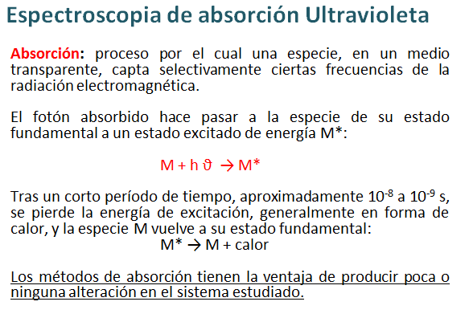
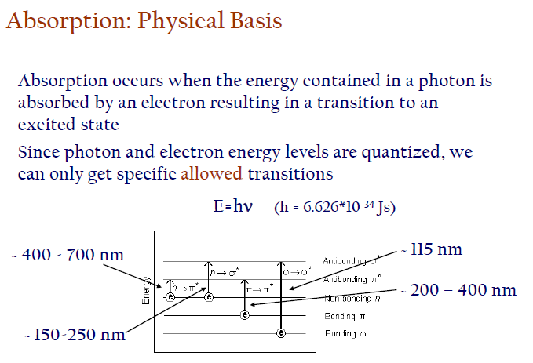
Luz visible
Es la pequeña parte del espectro electromagnético a la que es sensible el ojo humano. 400 nm < λ < 750 nm
Se producen por saltos electrónicos entre niveles atómicos y moleculares.
Los cables de fibra óptica permiten utilizar la luz visible para transmitir grandes volúmenes de información a grandes distancias, sobre todo con el uso del láser (luz monocromática y coherente).

Slide 28
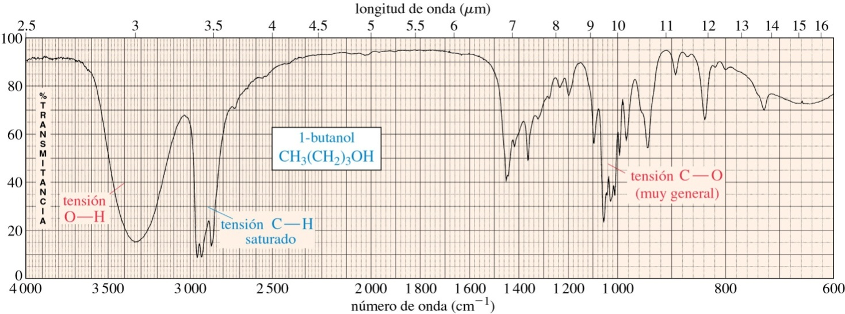
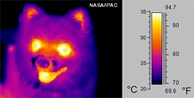
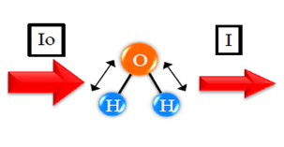
Radiación infrarroja
Es emitida por cuerpos calientes y son debidas a vibraciones de los átomos. 10⁻⁷ m < λ < 10⁻³ m
La fotografía infrarroja tiene grandes aplicaciones: en medicina (termografías), en la industria textil se utiliza para identificar colorantes, en la detección de falsificaciones de obras de arte, en telemandos, estudios de aislantes térmicos, etc.
En la foto se observa la fotografía en infrarrojos de un perro.

Slide 29
Radiación de microondas
Son producidas por vibraciones de moléculas. 0.1 mm < λ < 1 m
Se utilizan en el radar, en radioastronomía, banda UHF de televisión, enlaces de telefonía móvil y en hornos eléctricos.
Ondas de radio
Son ondas electromagnéticas producidas por el hombre mediante dispositivos electrónicos, sobre todo circuitos oscilantes, y se detectan mediante antenas.
1 cm < λ < 1 km
Se emplean en radiodifusión (sistemas de radio y televisión).

Slide 30
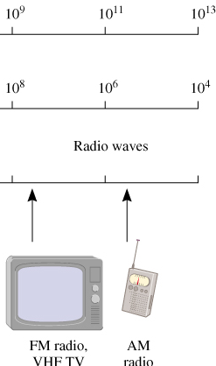
Un fotón tiene una frecuencia de 6.0 x 10⁴ Hz. Al convertir
esta frecuencia en longitud de onda (nm). ¿Hace esta
frecuencia caer en la región visible?
λ
λ x ν = c
λ = c/ν
ν
λ = 3.00 x 10⁸ m/s / 6.0 x 10⁴ Hz
onda
radiofónica
λ = 5.0 x 10³ m
λ = 5.0 x 10¹² nm
onda
radiofónica
Radio FM.
TV VHF
Radio
AM

Slide 31
Cuando el cobre se bombardea con electrones de alta-energía, se emiten rayos X. Calcule la energía (en joules) asociada con los fotones si la longitud de onda de los rayos X es 0.154 nm.
E = h x ν
E = h x c / λ
E = 6.63 x 10⁻³⁴ (J•s) x 3.00 x 10 ⁸ (m/s) / 0.154 x 10⁻⁹ (m)
E = 1.29 x 10 ⁻¹⁵ J

Slide 32
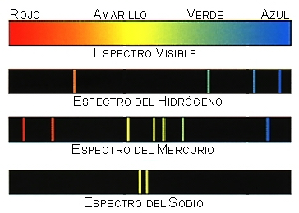
Espectros atómicos
Cuando la luz emitida por elementos calentados pasa a través de un prisma, no produce un espectro continuo. En cambio, se produce un espectro atómico que consiste en líneas de diferentes colores separados por áreas oscuras .
Esta separación de colores indica que sólo se producen ciertas longitudes de onda de luz cuando un elemento se calienta, lo que da a cada elemento un espectro atómico único.

Slide 33
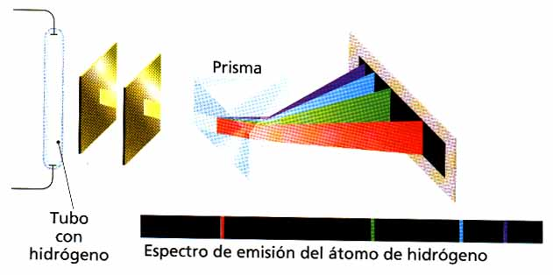
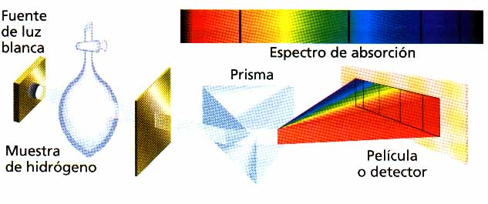
Espectro de emisión
Espectro de absorción

Slide 34
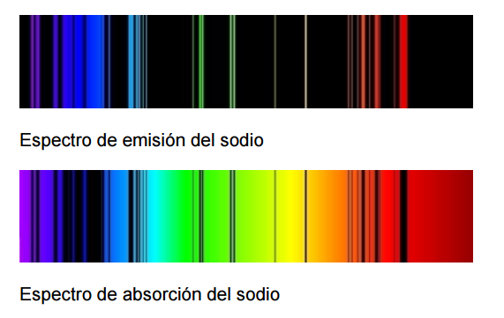

Slide 35
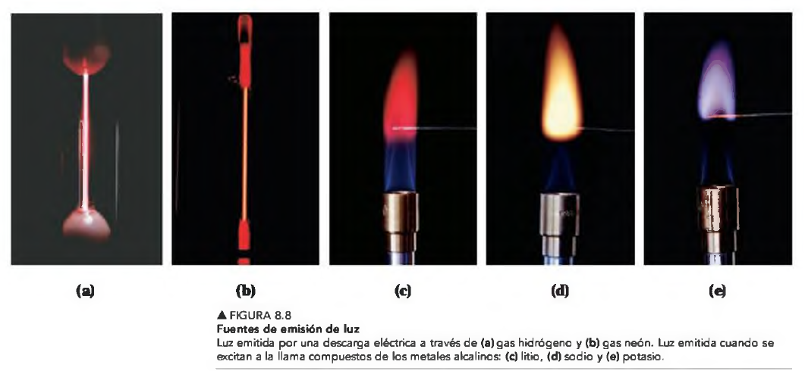

Slide 36
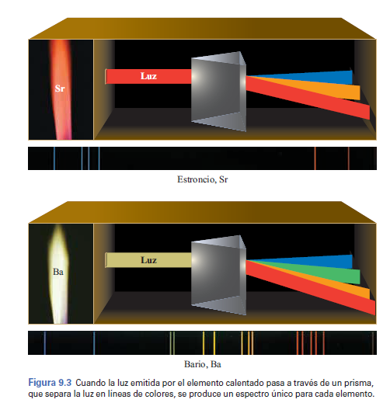

Slide 37
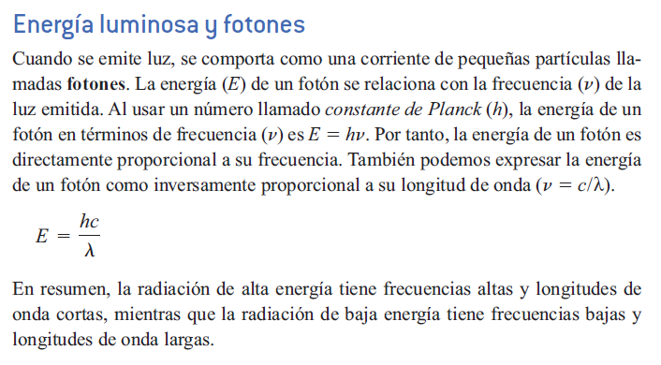

Slide 38
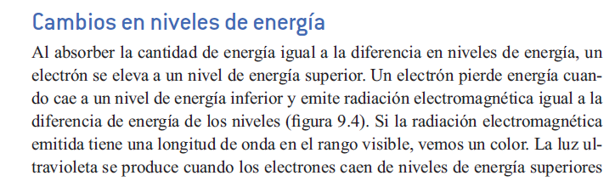
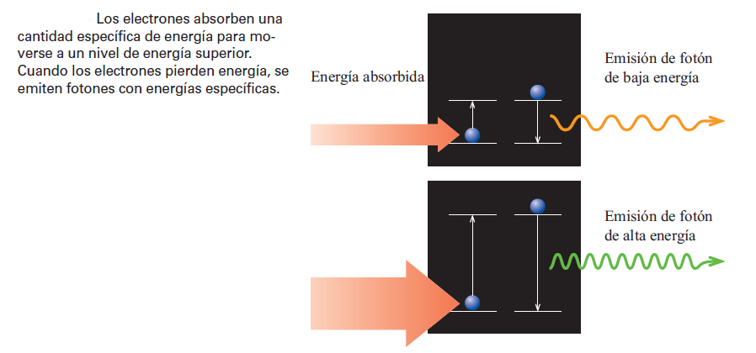

Slide 39



Slide 40


Los espectros de emisión de los elementos son discontinuos, contienen líneas discretas a longitudes de onda definidas y específicas de cada elemento
Espectro de emisión del hidrógeno
Experimentalmente Balmer (1885) comprobó que las líneas de la serie encontrada por el en el espectro de emisión del hidrógeno aparecen a frecuencias que cumplen la ecuación:
Donde n es un número entero mayor que 2 y R es la cte de Rydberg y vale 3,29 x 10¹⁵ Hz
Otras series del espectro del hidrógeno y otros elementos aparecen a frecuencias que cumplen relaciones matemáticas similares (aunque más complejas) a la ecuación de Balmer.

Slide 41


Slide 42


Slide 43

Modelos átomicos

Slide 44

MODELO DE RUTHERFORD Y FÍSICA CLÁSICA
En 1911 Rutherford plantea su modelo atómico a través del cual logra explicar ciertos fenómenos atómicos; sin embargo, su teoría no fue capaz de responder a todos los hechos.
El modelo de Rutherford contradecía las leyes de electromagnetismo de Maxwell. Según estas, toda partícula acelerada, como el electrón, emite energía de manera continua en forma de radiación, al perder energía seguirá una trayectoria en espiral, precipitándose sobre el núcleo.

Slide 45
Por otro lado, tampoco explicaba los espectros atómicos de emisión. Según Rutherford estos deberían ser continuos y no discontinuos, como ocurre en la realidad, donde forman líneas de frecuencia determinada.
Teniendo en cuenta estos problemas y basándose en los conocimientos entregados por la teoría cuántica de Plank, el efecto fotoeléctrico y los espectros de hidrógeno, Niels Bohr, en 1913, propuso su modelo del átomo.

Slide 46

Postulados de la teoría atómica de Bohr
Primer Postulado: El átomo está formado por un núcleo y una envoltura donde giran los electrones.

Slide 47

Los electrones se mueven en orbitas circulares estables.
Cada orbita corresponde a un nivel de energía (n) permitido.
Los niveles se representan 1, 2, 3 ….infinito.
La cantidad máxima de electrones permitido está dada por la fórmula 2n²

Slide 48
Segundo postulado: Mientras el electrón esté girando en su nivel, no emitirá ni absorberá energía. Cuando un electrón esté en un nivel de energía bajo se dice que está en un estado fundamental o basal.
Tercer postulado: Cuando un electrón transita de una orbita a otra, se produce absorción o emisión de una cantidad definida de energía, en forma de ondas electromagnéticas, cuya magnitud es igual a la diferencia de energía entre las dos orbitas.

Slide 49
Absorción
Los electrones pueden saltar a un nivel de energía mayor sin pasar por estados intermedios. En este caso el átomo se encuentra en estado excitado.
Para que un electrón pase de un nivel de energía menor (estado basal) a uno mayor (estado excitado), necesita ganar energía absorbiendo una onda electromagnética que lleve asociada la energía correspondiente a la diferencia entre las dos orbitas, proceso conocido como absorción.
Emisión
Cuando el átomo excitado regresa a un nivel menor de energía, emite un fotón (energía radiante)
Cuando el electrón salta a una orbita superior, deja un espacio vacío que hace que el átomo se vuelva instable. Para recuperar esa estabilidad, el electrón debe regresar a una orbita más interna, liberando la energía que absorbió; esto lo hace emitiendo un fotón en forma de luz (radiación electromagnética). A este proceso se le denomina emisión.

Slide 50


Slide 51

Limitación de la Teoría de Bohr:
No explica totalmente los espectros para los átomos que poseen más de un electrón, es decir, la teoría solo se aplica para los átomos con un solo electrón, como el átomo de Hidrógeno.

Slide 52

Resumen

Slide 53


Slide 54

Modelo mecano-cuántico
Es el actual modelo: este modelo se expuso por vez primera en 1925 por Schrodinger y Heisenberg.

Slide 55

Modelo actual del átomo

Slide 56

Modelo actual del átomo

Slide 57

Modelo actual del átomo

Slide 58

Modelo actual del átomo

Slide 59


Slide 60


Slide 61


Slide 62


Slide 63

La probabilidad de localizar al electrón respecto al núcleo

Slide 64

La distribución radial de la probabilidad de localizar al electrón respecto al núcleo

Slide 65

EL CONTORNO DE PROBABILIDAD

Slide 66

Resumen

Slide 67


Slide 68

Orbitales atómicos, números cuánticos

Slide 69



Orbitales atómicos, números cuánticos

Slide 70

Orbitales atómicos, números cuánticos

Slide 71

Orbitales atómicos, números cuánticos

Slide 72

Orbitales atómicos, números cuánticos

Slide 73

Orbitales atómicos, números cuánticos

Slide 74

Orbitales atómicos, números cuánticos

Slide 75



Orbitales p
Orbitales d
Orbitales f

Slide 76

Orbitales atómicos, números cuánticos

Slide 77


Slide 78


Slide 79


Slide 80

Átomos polielectrónicos

Slide 81

Átomos polielectrónicos

Slide 82

Configuración electrónica

Slide 83

Moléculas

Slide 84


Slide 85


Slide 86


Slide 87


Ejercicios

Slide 88



Slide 89



Slide 90
¿Cuál es la longitud de onda de De Broglie (en nm) relacionada con una pelota de Ping-pong de 2.5 g viajando a 15.6 m/s?
λ = h/mu
h en J•s
m en kg
u en (m/s)
λ = 6.63 x 10⁻³⁴ / (2.5 x 10⁻³ x 15.6)
λ = 1.7 x 10⁻³² m = 1.7 x 10⁻²³ nm
7.4

Slide 91


El color azul del cielo se debe a la dispersión de la luz solar por las moléculas del aire. La luz azul tiene una frecuencia aproximada de 7.5 × 10¹⁴ Hz. a) Calcule la longitud de onda, en nm, asociada a esta radiación. b) Calcule la energía, en joules, de un solo fotón asociado a esta frecuencia.
Solución:
A:
B:

Slide 92


Los protones pueden acelerarse a velocidades cercanas a las de la luz en los aceleradores de partículas. Estime la longitud de onda (en nm) de un protón que se desplaza a 2.90 × 10⁸ m/s. (La masa de un protón es de 1.673 ×
10^{–27} kg.)

Slide 93


La función de trabajo del potasio es de 3.68 × 10⁻¹⁹ J. a)¿Cuál es la frecuencia mínima de luz necesaria para expulsar los electrones del metal? b) Calcule la energía cinética de los electrones expulsados cuando se usa una luz de frecuencia de 8.62 × 10¹⁴ s⁻¹ para irradiar.
a:
b:

Slide 94


Slide 95


